Slide 1
Jednotky objemu
Mgr. Z. Burzová

Slide 2
Vypočítaj úlohy a nájdi VOTRELCA
Vypočítaj 4% z 300
25 % z 20
75 % z 120 €
5 ‰ z 3 500 ml
5. Po zlacnení o 15% stál počítač 340 €.
Koľko stál počítač pred zlacnením ?
6. Vypočítaj objem kocky s hranou dlhou 0,2cm.
7. Vypočítaj povrch kocky s hranou dlhou 5 dm.
0,008
150
17,5
5
0,6
12
90
400

Slide 3
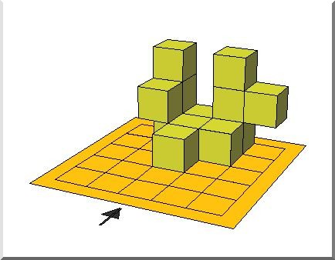
8. Znázorni nárys, bokorys a pôdorys stavby.
9. 6,3dm² = cm²
0,5 mm² = cm²
40 ha = km²
0,42 m² = cm²
44 mm² = cm²
200 m² = ha
900 000 m² = km²
5,5 dm² = cm²

Slide 4
10. Vypočítaj koľko papiera potrebuješ na výrobu krabičky tvaru kocky, ktorej hrana je dlhá 50 mm.
a = 50mm = 5cm
S = ?
S = 6 . a .a
S = 6. 5 .5
S = 150 cm²
Na výrobu krabičky treba 150 cm² papiera.

Slide 5
1. Vypočítaj objem kocky, ak jej povrch je 24 cm²
S = 24 cm²
V = ?
S = 6 .a. a
24 = 6.a.a
24 : 6 = a. a
4 = a . a
4 = 2 . 2
a = 2 cm
Objem kocky je 8cm³
V = a .a . a
V = 2 . 2. 2
V = 8 cm³

Slide 6
Vypočítaj objem kocky, ak jej povrch je 150 cm²
S = 150cm²
V = ?
S = 6 .a. a
150 = 6.a.a
150 : 6 = a. a
25 = a . a
25 = 5 . 5
a = 5 cm
Objem kocky je ...... cm³
V = a .a . a
V =
V = cm³

Slide 7
Vypočítaj objem kocky, ak jej povrch je 294 cm²
S = 294 cm²
V = ?
S = 6 .a. a
294 = 6.a.a
294 : 6 = a. a
49 = a . a
49 = 7 . 7
a = 7 cm
Objem kocky je cm³
V = a .a . a
V =
V = cm³

Slide 8
Vypočítaj objem kocky, ak jej povrch je 96 cm²
S = 96 cm²
V = ?
S = 6 .a. a
96 = 6.a.a
96 : 6 = a. a
16 = a . a
16 = 4 . 4
a = 4 cm
Objem kocky je cm³
V = a .a . a
V =
V = cm³

Slide 9
Jednotky objemu
hl l dl cl ml
1 hl = 100 l 1 l = 10 dl
1 l = 100 cl
1 l = 1000 ml

Slide 10
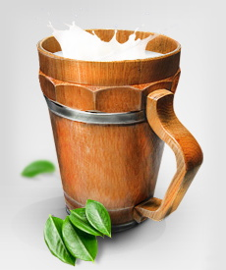
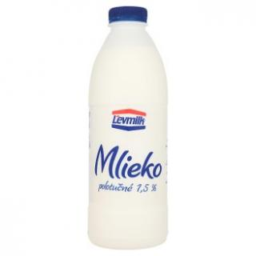
1 hl má 100 litrov

Slide 11
Premeň jednotky objemu
4 hl = l
5,2 hl = l
23 hl = l
5 l = dl
6,3 dl = cl
12 cl = dl
400 ml = dl
50 ml = cl
3 ml = cl
59 l = hl
2,3 hl = l
2 ml = dl

Slide 12
Základná jednotka na meranie objemu je meter kubický - m³
m³ ⁻ Meter kubický je
objem kocky s
hranou dlhou
1 meter.
a = 1 m

Slide 13
dm³ ⁻ decimeter kubický
je objem kocky s
hranou dlhou
1 decimeter.
cm³ ⁻ centimeter kubický
je objem kocky s
hranou dlhou
1 centimeter.
a = 1cm
mm³ ⁻ milimeter kubický
je objem kocky s
hranou dlhou
1 milimeter.
a = 1dm
a = 1mm

Slide 14
Jednotky objemu
m³ dm³ cm³ mm³
1 dm³ = ? cm³
1 dm³ = 1 000 cm³
1 liter
1 dm³

Slide 15
Samostatná práca
1. Vypočítaj objem kocky, ak jej povrch je 384 cm²
2. Vypočítaj objem kocky, ak jej povrch je 600 cm²
3. Vypočítaj koľko cm² papiera treba kúpiť na výrobu kocky s hranou dlhou 4 cm.
4. 0,3 dl = cl
62 cl = dl
22,2 ml = dl
10 ml = cl
7,2 hl = l

